Slide 1
《习近平新时代中国特色社会主义思想学生读本》（小学高年级）
第10讲 绿水青山就是金山银山
说课
报告人：丁丽莉
单 位：华东师范大学闵行永德实验小学

Slide 2
“绿水青山就是金山银山”是习近平总书记统筹经济发展与生态环境保护作出的重要论断，为我们在新时代营造绿水青山、建设美丽中国，转变经济发展方式，建设社会主义现代化强国提供了有力思想指引。

Slide 3
01
说读本
目录
02
说学情
CONTENT
03
说目标
04
说策略
05
说特色

Slide 4
绿水青山就是金山银山
说读本
说学情
说目标
说策略
说特色
第10讲 绿水青山就是金山银山
读本分析
一、人与自然和谐共生
二、让自然生态美景永驻人间
三、像保护眼睛一样保护生态环境

Slide 5
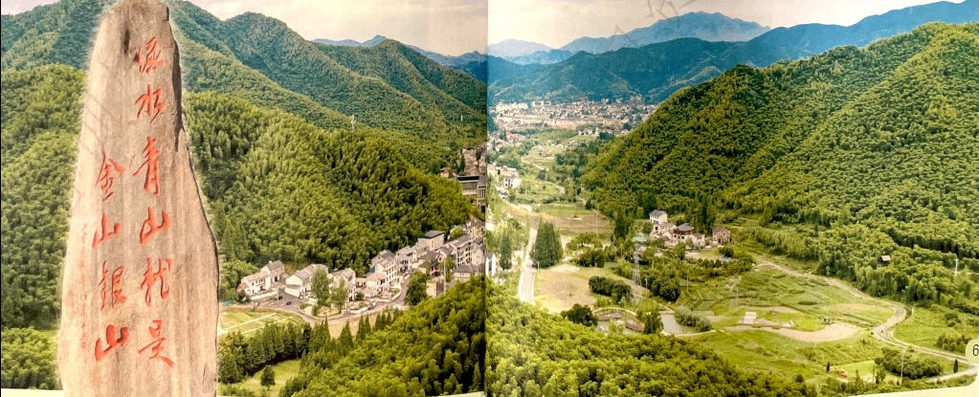
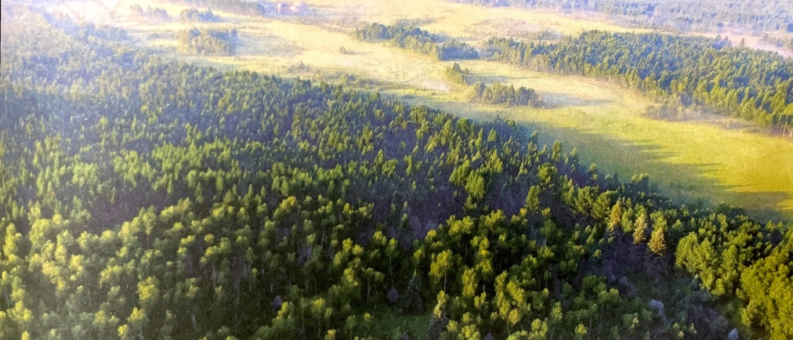
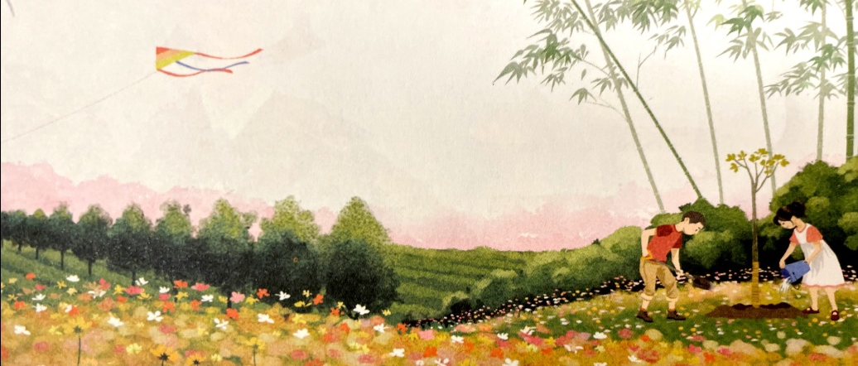
绿水青山就是金山银山
说读本
说学情
说目标
说策略
说特色
1
读本分析
绿水青山
就是
金山银山
2
3

Slide 6
绿水青山就是金山银山
说读本
说学情
说目标
说策略
说特色
授课对象
小学高年级学生
有利因素
1
具有一定的自学能力，在道德与法治课程中有相关内容的学习。
不利因素

Slide 7
绿水青山就是金山银山
说读本
说学情
说目标
说策略
说特色
义务教育教科书（五·四学制）《道德与法治》
四年级下册
有利因素
第五单元
《让生活多一些绿色》
不利因素
哲学与人生封面

Slide 8
绿水青山就是金山银山
说读本
说学情
说目标
说策略
说特色
授课对象
小学高年级学生
有利因素
1
具有一定的自学能力，在道德与法治课程中有相关内容的学习。
不利因素
2
生活中具有比较丰富的旅游经验。

Slide 9
绿水青山就是金山银山
说读本
说学情
说目标
说策略
说特色
授课对象
小学高年级学生
有利因素
1
具有一定的自学能力，在道德与法治课程中有相关内容的学习。
不利因素
2
生活中具有比较丰富的旅游经验。
3
抽象思维能力正在逐步发展，看待问题有初步的独立思考。

Slide 10
绿水青山就是金山银山
说读本
说学情
说目标
说策略
说特色
授课对象
小学高年级学生
有利因素
1
小学生社会阅历浅，知识面窄，看待问题简单，对“两山”理论的深刻内涵，理解不深，保护环境、爱绿护绿的主动意识不强。
不利因素

Slide 11
绿水青山就是金山银山
说读本
说学情
说目标
说策略
说特色
授课对象
小学高年级学生
有利因素
小学生社会阅历浅，知识面窄，看待问题简单，对“两山”理论的深刻内涵，理解不深，保护环境、爱绿护绿的主动意识不强。
不利因素
1
2
塞罕坝的故事起始于20世纪60年代，与学生生活有一定距离，学生对塞罕坝精神内涵的理解有难度。

Slide 12
绿水青山就是金山银山
说读本
说学情
说目标
说策略
说特色
阅读余村故事，理解“绿水青山就是金山银山”的含义，明白生态环境保护是功在当代、利在千秋的事业。
阅读余村故事，理解“绿水青山就是金山银山”的含义，明白生态环境保护是功在当代、利在千秋的事业。
1
教学目标
了解塞罕坝创造的奇迹，领悟塞罕坝“牢记使命、艰苦创业、绿色发展”的精神内涵。
了解塞罕坝创造的奇迹，领悟塞罕坝“牢记使命、艰苦创业、绿色发展”的精神内涵。
2
教学重点
教学难点
开展生活调查，树立像保护眼睛一样保护生态环境的意识，从自身做起，努力践行简约适度、绿色低碳的生活方式。
3

Slide 13
绿水青山就是金山银山
说读本
说学情
说目标
说策略
说特色
故事教学法
绿水青山就是金山银山
教学策略
阅读故事
知晓习语
活动一
活动二
探究故事
领悟精神
活动三
试说故事
引导行动

Slide 14
绿水青山就是金山银山
说读本
说学情
说目标
说策略
说特色
阅读故事，知晓习语
教学策略
活动一
活动二
活动三

Slide 15
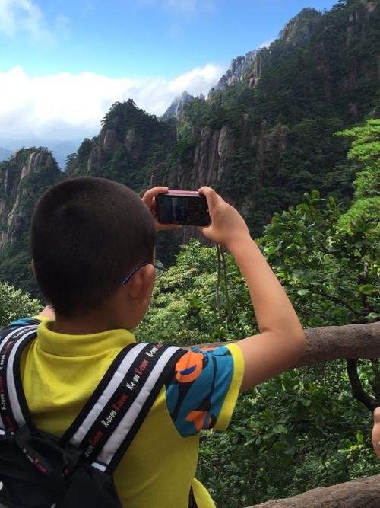
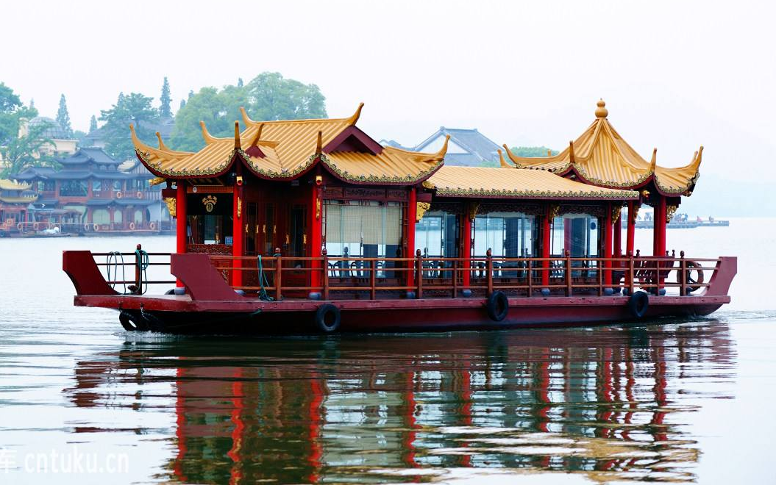
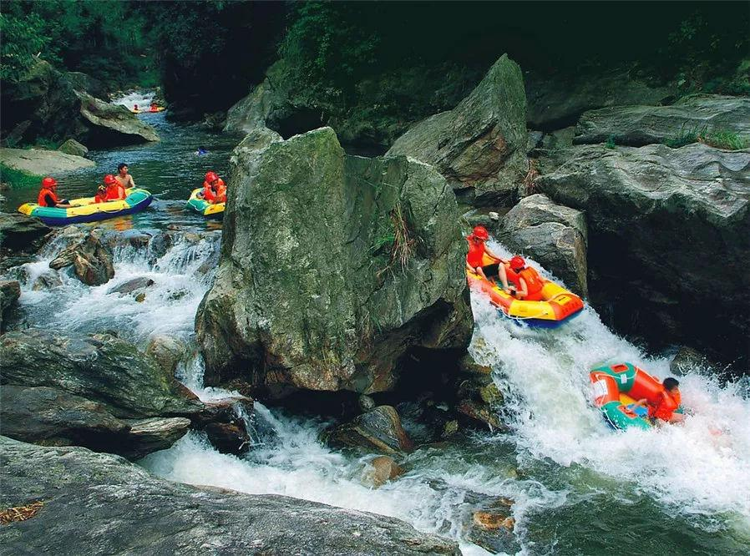
绿水青山就是金山银山
说读本
说学情
说目标
说策略
说特色
v
教学策略
活动一
活动二
安 徽 黄 山
杭 州 西 湖
浙 江 余 村
活动三
生2：杭州西湖真美，湖水清澈见底。
生3：前年夏天，我去过安吉漂流。那里天空很蓝，阳光明媚，山青青的，树林茂密，鱼儿在清澈河水中游动。
生1：爬上黄山的山顶，我看到满眼都是绿色！

Slide 16
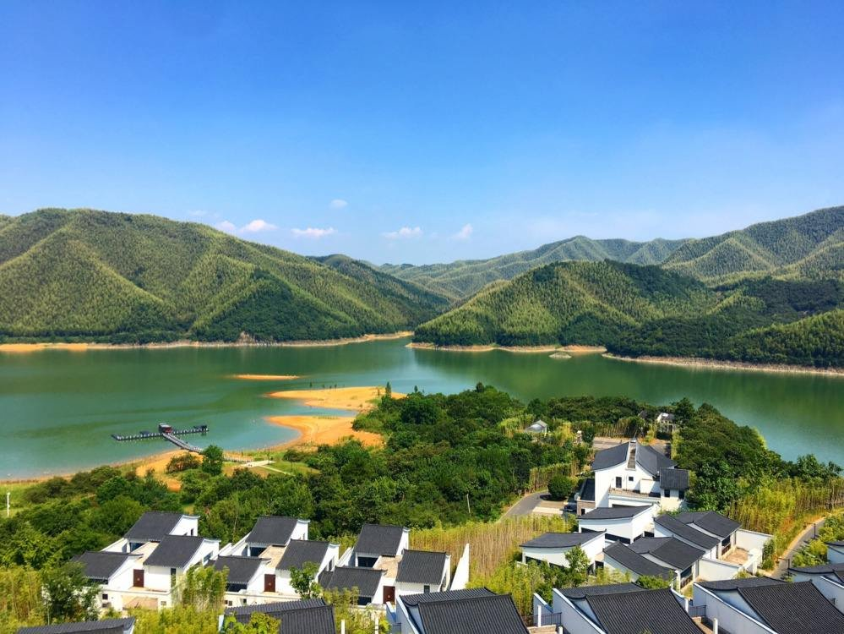
绿水青山就是金山银山
说读本
说学情
说目标
说策略
说特色
阅读故事，知晓习语
教学策略
蓝天
活动一
碧水
活动二
青山
活动三
浙 江 余 村

Slide 17
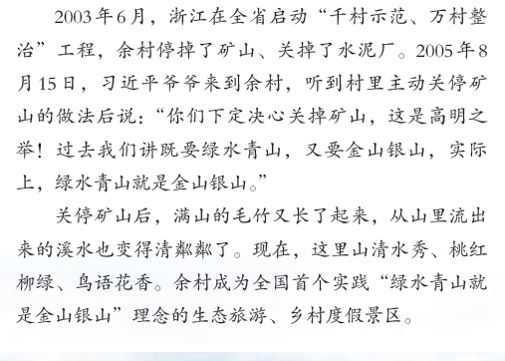
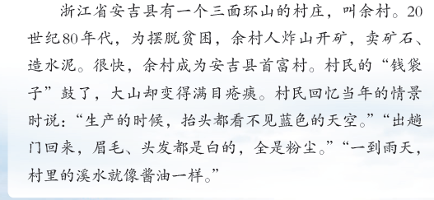
绿水青山就是金山银山
说读本
说学情
说目标
说策略
说特色
阅读故事，知晓习语
教学策略
生
态
活动一
活动二
活动三

Slide 18
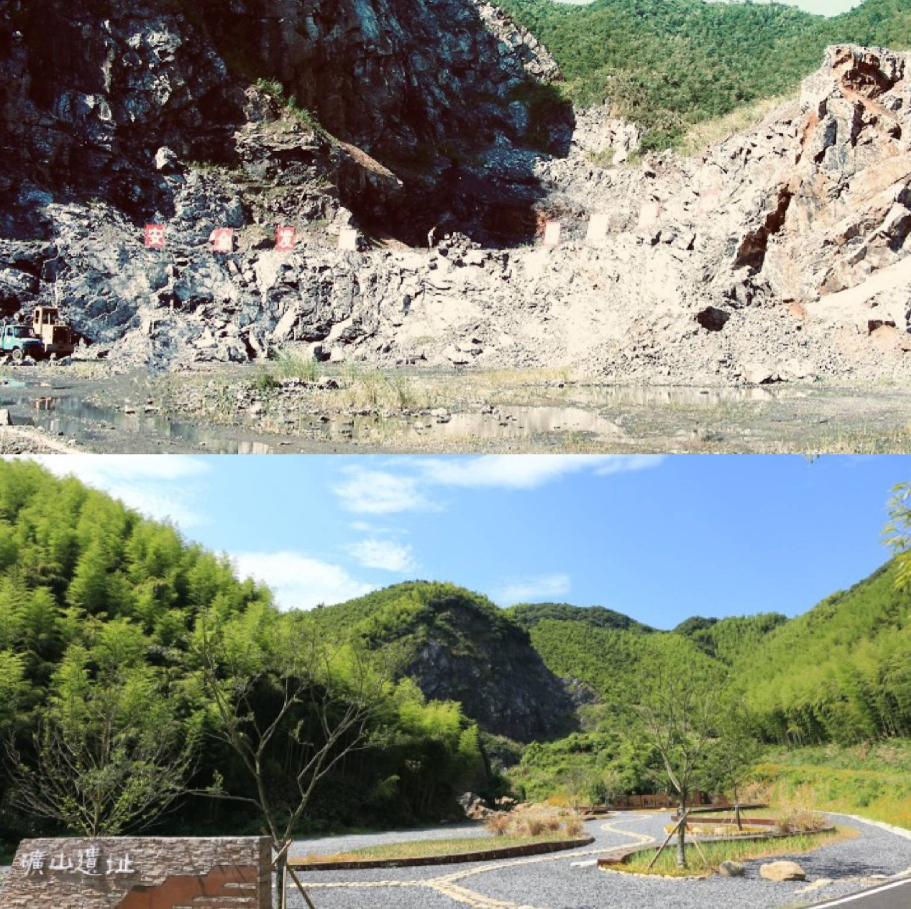
绿水青山就是金山银山
说读本
说学情
说目标
说策略
说特色
阅读故事，知晓习语
教学策略
活动一
活动二
前
后
活动三
“小竹娃”有话说

Slide 19
绿水青山就是金山银山
说读本
说学情
说目标
说策略
说特色
阅读故事，知晓习语
教学策略
听一听
活动一
活动二
活动三
议一议

Slide 20
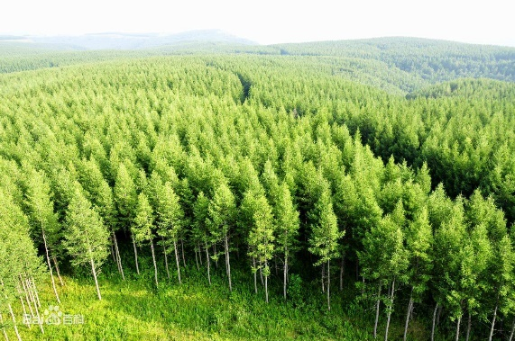
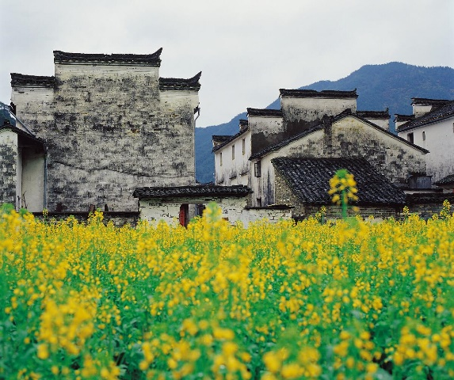
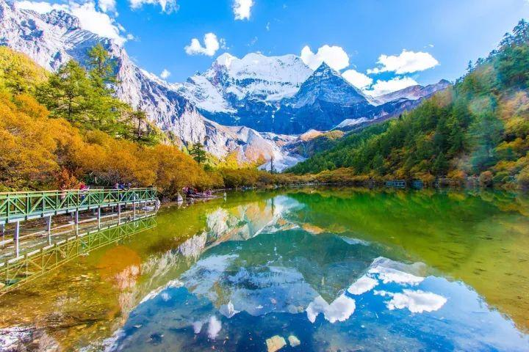
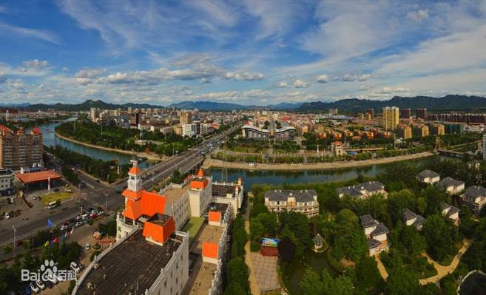
绿水青山就是金山银山
说读本
说学情
说目标
说策略
说特色
阅读故事，知晓习语
教学策略
看一看
活动一
第一批“两山实践创新基地”之河北省塞罕坝机械林场
第三批“两山实践创新基地”之四川省稻城
活动二
活动三
第二批“两山实践创新基地”之江西省婺源县
第四批“两山实践创新基地”之北京市密云区

Slide 21
绿水青山就是金山银山
说读本
说学情
说目标
说策略
说特色
阅读故事，知晓习语
教学策略
山峦层林尽染，平原蓝绿交融，城乡鸟语花香。这样的自然美景，既带给人们美的享受，也是人类走向未来的依托。
——2019年4月28日，习近平在2019年中国北京世界园艺博览会开幕式上的讲话
活动一
活动二
活动三

Slide 22
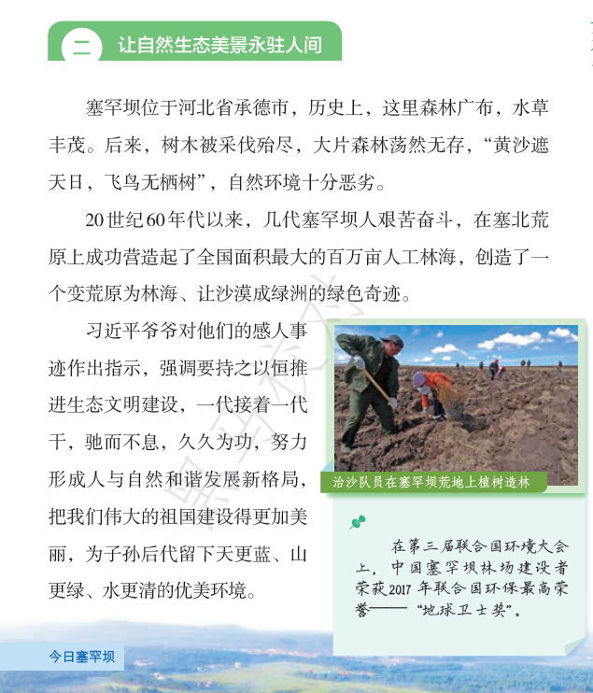
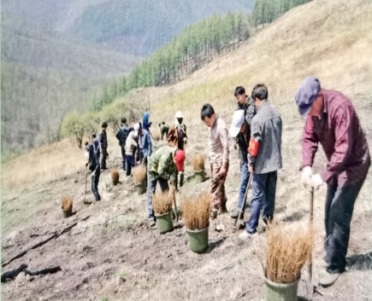
绿水青山就是金山银山
说读本
说学情
说目标
说策略
说特色
探究故事，领悟精神
绿水青山就是金山银山
教学策略
实践这一理论又需要什么样的努力呢？
活动一
读一读
活动二
活动三
找一找

Slide 23
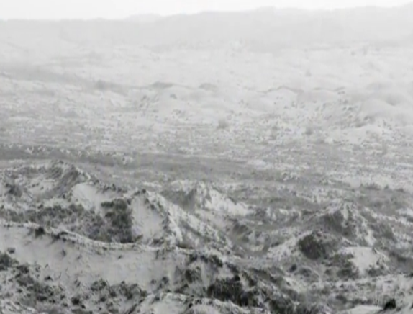
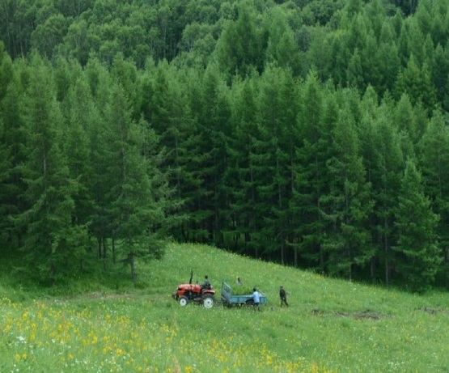
绿水青山就是金山银山
说读本
说学情
说目标
说策略
说特色
探究故事，领悟精神
教学策略
1.为什么把“地球卫士奖”颁发给塞罕坝建设者？
活动一
活动二
活动三
黄沙遮天日
飞鸟无栖树
全国面积最大的
百万亩人工林海

Slide 24
绿水青山就是金山银山
说读本
说学情
说目标
说策略
说特色
探究故事，领悟精神
教学策略
1.为什么把“地球卫士奖”颁发给塞罕坝建设者？
活动一
2.塞罕坝人如何创造这样的奇迹？
活动二
活动三

Slide 25
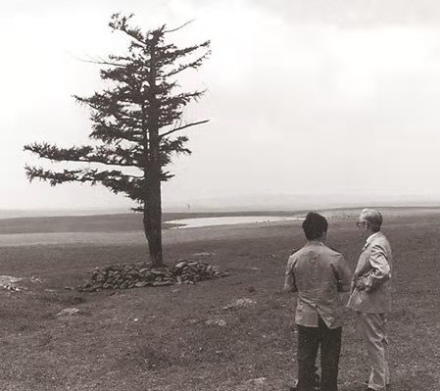
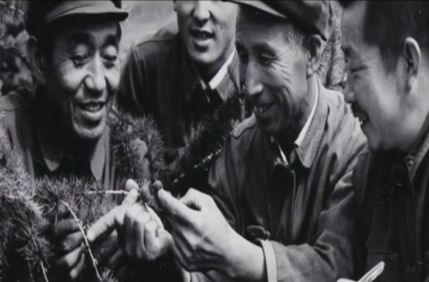
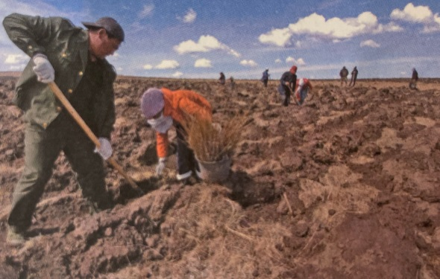
绿水青山就是金山银山
说读本
说学情
说目标
说策略
说特色
探究故事，领悟精神
1962年
1964年
1984年
2005年
2012年
原国家计委发出27字号召，组建塞罕坝机械林场，向荒漠进军。
经两次造林失败后，在高原地区成功实现全光育苗。
第二代塞罕坝人在林场建设时住工棚、喝雪水、啃咸菜、吃冷饭。
2005年，第三代塞罕坝人与技术人员完成了6大林业尖端课题。
林区的最后9万亩石质荒山全部实现造林绿化。
三代塞罕坝人

Slide 26
绿水青山就是金山银山
说读本
说学情
说目标
说策略
说特色
探究故事，领悟精神
教学策略
1.为什么把“地球卫士奖”颁发给塞罕坝建设者？
活动一
2.塞罕坝人如何创造这样的奇迹？
活动二
3.从故事中悟到了什么精神？
活动三

Slide 27
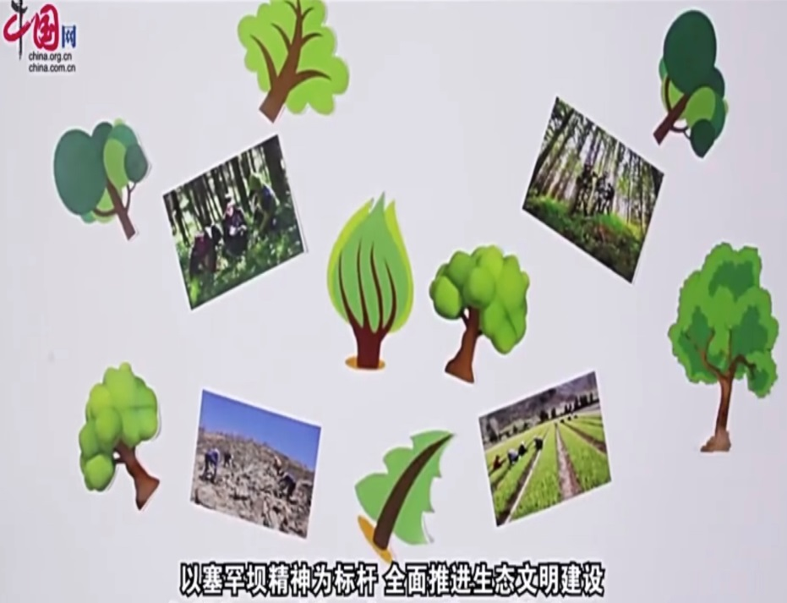
绿水青山就是金山银山
说读本
说学情
说目标
说策略
说特色
探究故事，领悟精神
教学策略
看一看
活动一
活动二
填一填
活动三

Slide 28
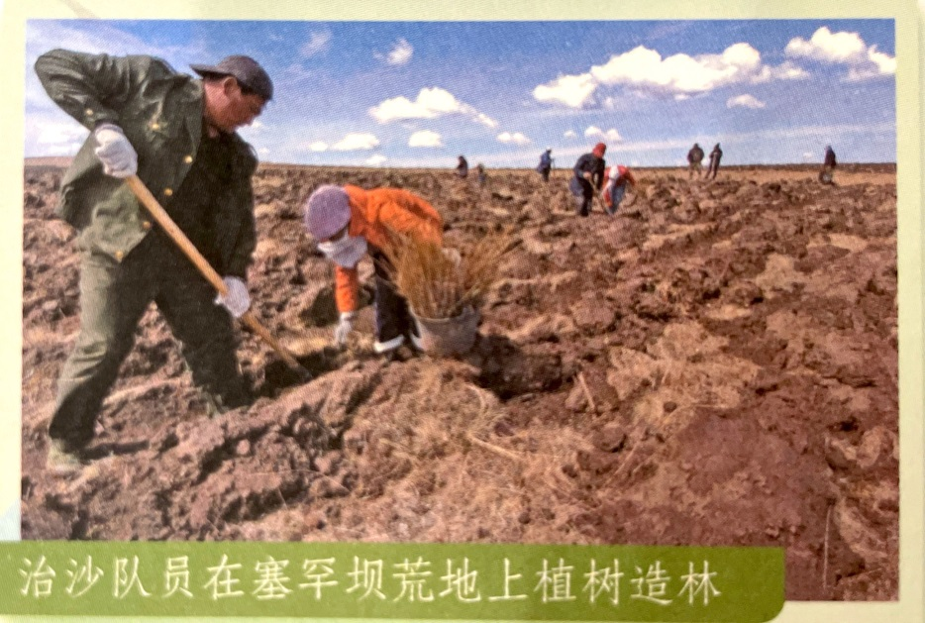
绿水青山就是金山银山
说读本
说学情
说目标
说策略
说特色
探究故事，领悟精神
教学策略
习近平爷爷对他们的感人事迹作出指示，强调要持之以恒推进生态文明建设，一代接着一代干，驰而不息，久久为功，努力形成人与自然和谐发展新格局，把我们伟大的祖国建设得更加美丽，为子孙后代留下天更蓝、山更绿、水更清的优美环境。
活动一
活动二
活动三

Slide 29
绿水青山就是金山银山
说读本
说学情
说目标
说策略
说特色
探究故事，领悟精神
教学策略
1.为什么把“地球卫士奖”颁发给塞罕坝建设者？
牢记使命
活动一
2.塞罕坝人如何创造这样的奇迹？
艰苦创业
活动二
活动三
3.从故事中悟到了什么精神？
绿色发展

Slide 30
绿水青山就是金山银山
说读本
说学情
说目标
说策略
说特色
探究故事，领悟精神
教学策略
活动一
活动二
活动三
编一编
塞罕坝林场建设者获得“地球卫士奖”的颁奖词

Slide 31
绿水青山就是金山银山
说读本
说学情
说目标
说策略
说特色
探究故事，领悟精神
教学策略
组1：先治坡，后治窝，先生产，后生活，你们在艰苦条件中完成了繁重的工作任务，为你们点赞！
持之以恒
活动一
活动二
组3：昔日“黄沙遮天日，飞鸟无栖树”，今天“荒原变林海，沙漠成绿洲”，你们是绿色奇迹的创造者。
活动三
组2：50多年来，三代塞罕坝人甘于吃苦、乐于奉献，是绿色拓荒者。

Slide 32
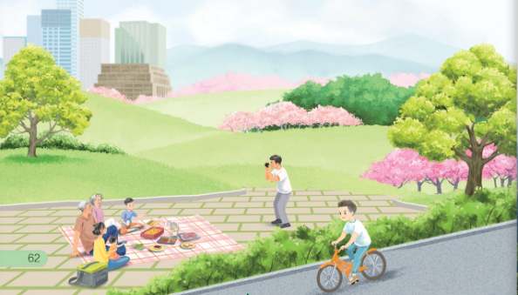
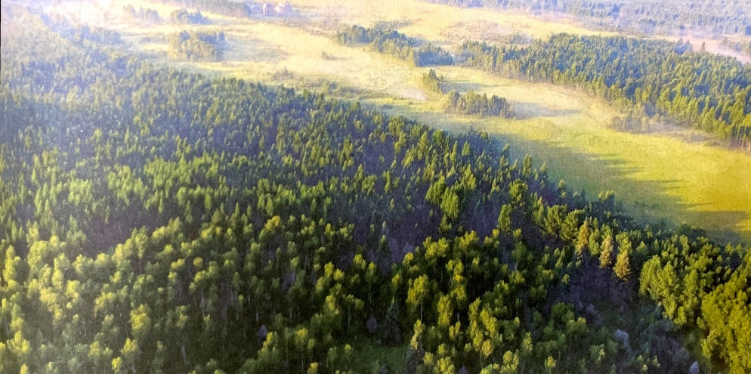
绿水青山就是金山银山
说读本
说学情
说目标
说策略
说特色
试说故事，引导行动
教学策略
活动一
活动二
活动三

Slide 33
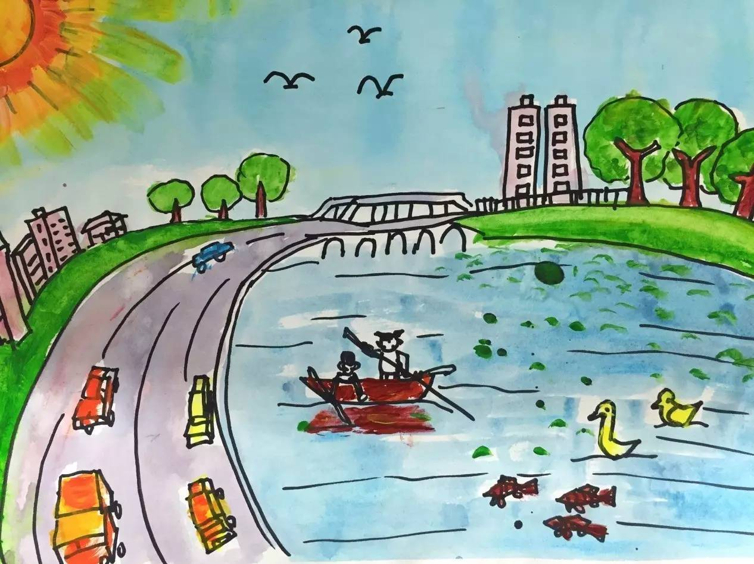
绿水青山就是金山银山
说读本
说学情
说目标
说策略
说特色
试说故事，引导行动
教学策略
说一说
活动一
活动二
活动三
上海母亲河的故事

Slide 34
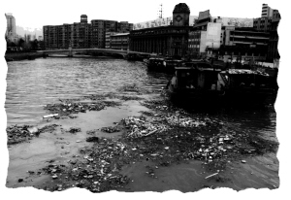
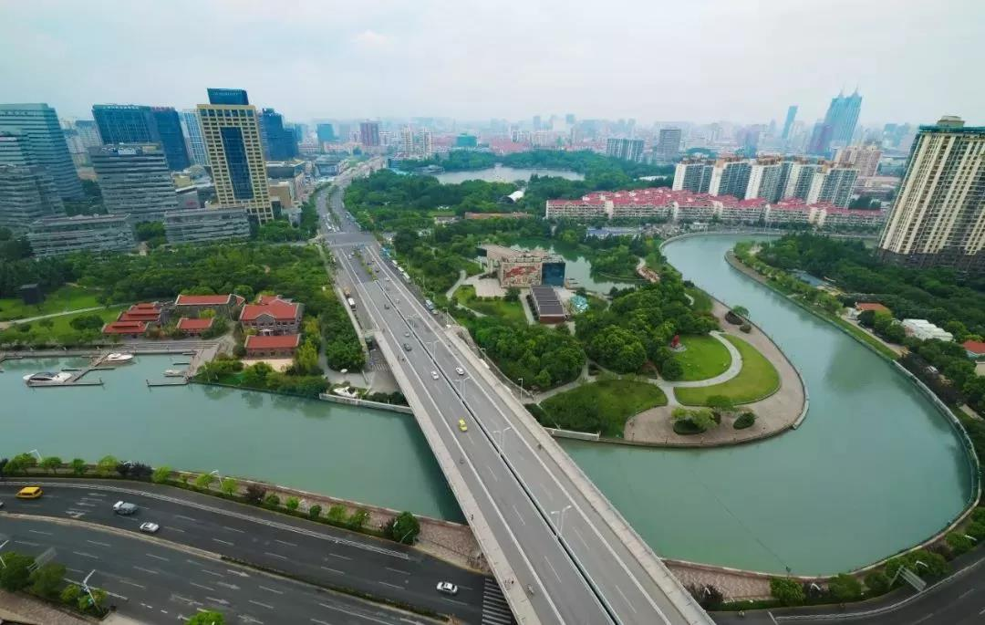
绿水青山就是金山银山
说读本
说学情
说目标
说策略
说特色
试说故事，引导行动
教学策略
活动一
活动二
活动三
过去的苏州河
如今的苏州河
上海“苏州河治理工程”

Slide 35
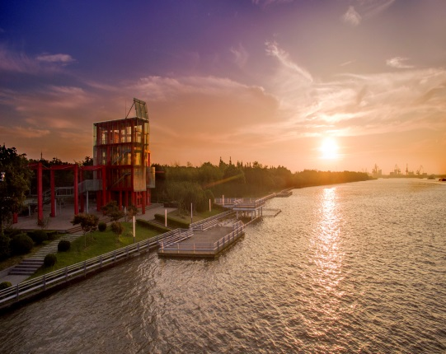
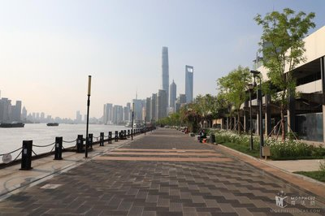
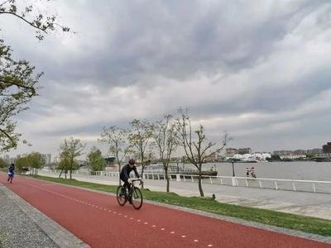
绿水青山就是金山银山
说读本
说学情
说目标
说策略
说特色
试说故事，引导行动
教学策略
活动一
活动二
煤炭码头变成的老白渡滨江公园
承载历史的浦江第一湾公园
活动三
功能齐全的前滩休闲公园

Slide 36
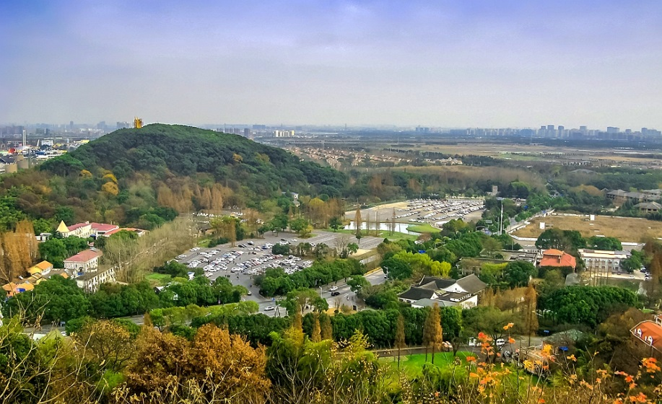
绿水青山就是金山银山
说读本
说学情
说目标
说策略
说特色
试说故事，引导行动
教学策略
天蓝 水清 地绿
活动一
活动二
活动三
上 海 佘 山

Slide 37
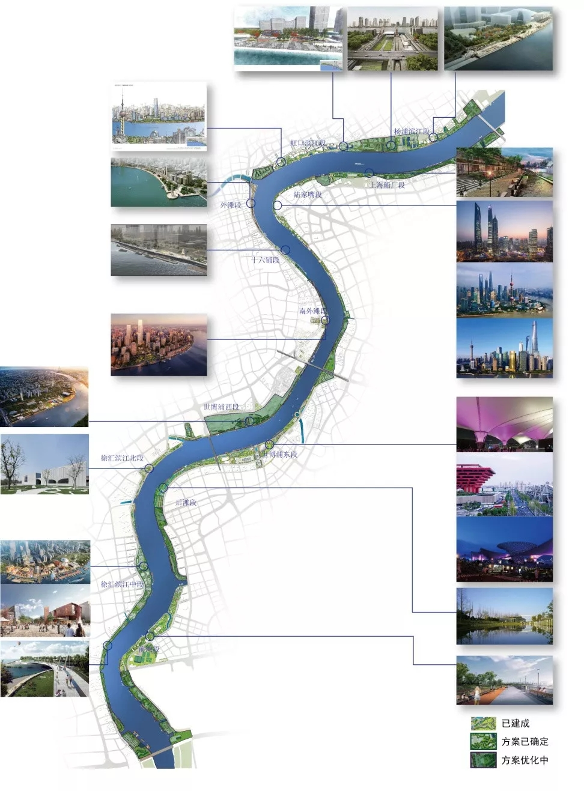
绿水青山就是金山银山
说读本
说学情
说目标
说策略
说特色
试说故事，引导行动
教学策略
上海滨江贯通项目
活动一
活动二
活动三

Slide 38
绿水青山就是金山银山
说读本
说学情
说目标
说策略
说特色
试说故事，引导行动
像保护眼睛一样保护生态环境
教学策略
大自然充满乐趣、无比美丽，热爱自然是一种好习惯，保护环境是每个人的责任，少年儿童要在这方面发挥小主人作用。
——2013年5月29日 ，习近平参加“快乐童年 放飞希望”主题队日活动的寄语
活动一
活动二
活动三

Slide 39
绿水青山就是金山银山
说读本
说学情
说目标
说策略
说特色
试说故事，引导行动
像保护眼睛一样保护生态环境
教学策略
生1：眼睛是我们身体的一部分，生态环境也是我们生活的一部分。
生2：保护生态环境不是一天两天的事情，我们每个人都要积极行动起来。
说一说
活动一
活动二
活动三
师：那么我们如何像保护眼睛一样保护生态环境呢？

Slide 40
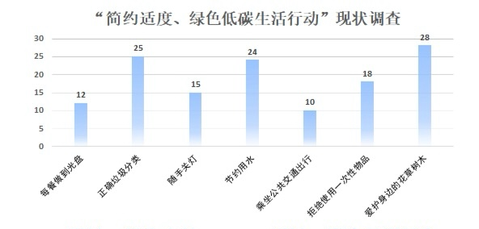
绿水青山就是金山银山
说读本
说学情
说目标
说策略
说特色
试说故事，引导行动
教学策略
学生人数
活动一
活动二
活动三
简约适度、绿色低碳生活行为

Slide 41
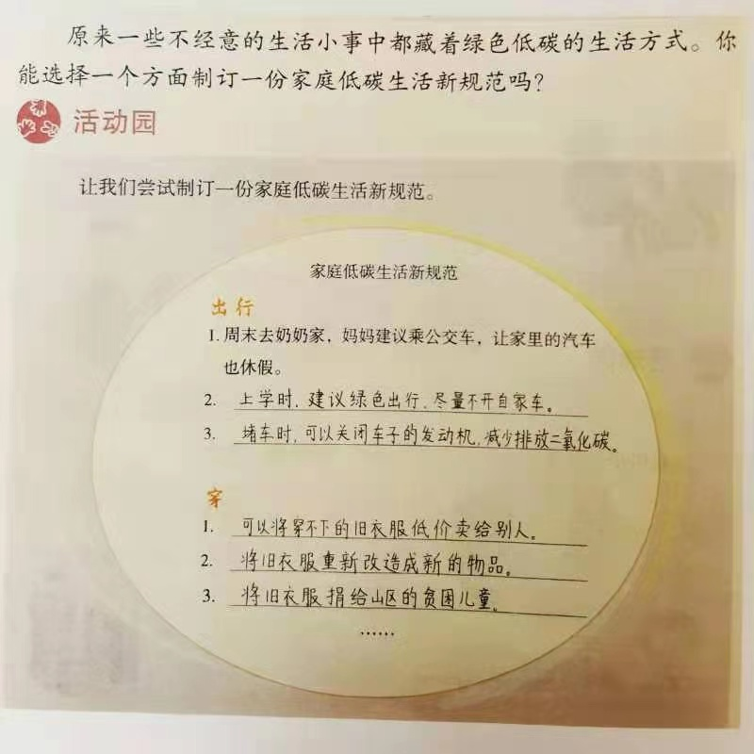
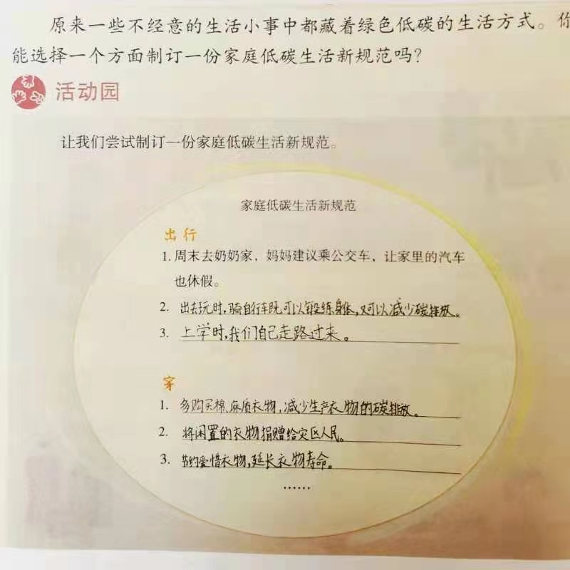
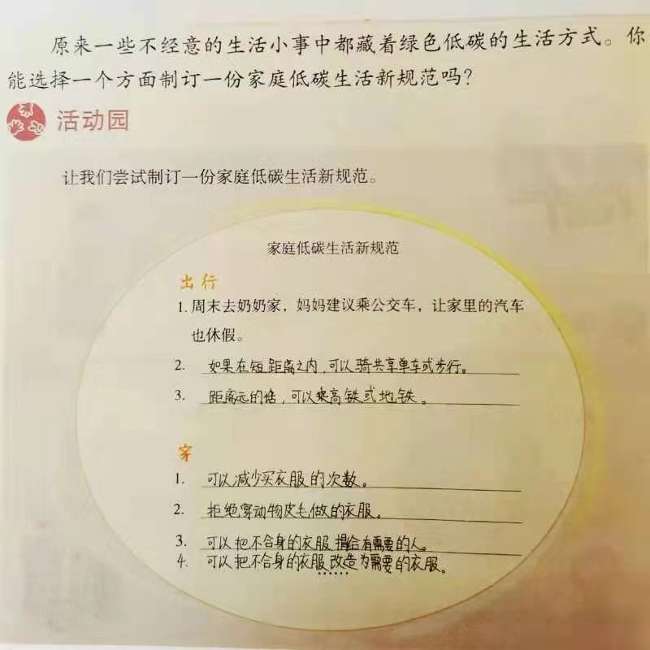
说特色
绿水青山就是金山银山
说读本
说学情
说目标
说策略
说创新
试说故事，引导行动
教学策略
评一评
践行家庭低碳新规范
活动一
活动二
活动三

Slide 42
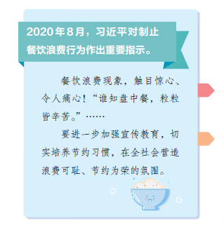
说特色
绿水青山就是金山银山
说读本
说学情
说目标
说策略
说创新
试说故事，引导行动
教学策略
改一改
制止餐饮浪费行为新规范
活动一
生1：去自助餐厅时，吃多少，拿多少，不够再取。
活动二
生2：学校午餐时，吃饭前把吃不了的分给胃口大的同学。
活动三
生3：点外卖时，尽量少用一次性餐具。

Slide 43
绿水青山就是金山银山
说读本
说学情
说目标
说策略
说特色
1
资源整合，提高教学效率
在教学中努力做好统筹，把握读本的整体内容，处理与其他教材的联系，做好衔接配合。
避免内容上的交叉重复，又化解了学习的难度，使得读本与统编教材互为补充，综合深化学习效果。

Slide 44
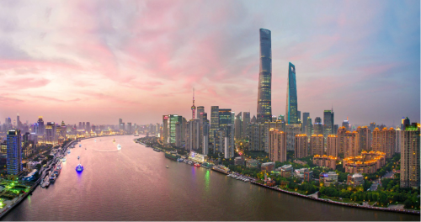
绿水青山就是金山银山
说读本
说学情
说目标
说策略
说特色
2
故事推进，体现教学层次
在本课教学中使用读本中的两个故事和一个生活中的故事，其基本精神是一致的，如不注意把握层次，就会造成同一水平上的重复，影响教学效果。
浙江余村故事
河北塞罕坝故事
上海滨江贯通故事

Slide 45
绿水青山就是金山银山
说读本
说学情
说目标
说策略
说特色
2
故事推进，体现教学层次
绿水青山就是金山银山
行动
掌握
讲清

Slide 46
绿水青山就是金山银山
说读本
说学情
说目标
说策略
说特色
2
故事推进，体现教学层次
运用小故事讲大道理，抓住习语点睛，引导学生领悟习语金句中语言和思想的魅力，使学生记忆犹新，入脑入心。

Slide 47
绿水青山就是金山银山
说读本
说学情
说目标
说策略
说特色
3
评价运用，促进知行统一
充分发挥读本育人价值，根据读本的编排逻辑，引导学生在悟理励志的基础上，继续开展“我们如何做到像保护眼睛一样保护生态环境”的讨论。

Slide 48
绿水青山就是金山银山
说读本
说学情
说目标
说策略
说特色
3
评价运用，促进知行统一
以评促思
促使在课堂上深度思考
以评促行
指导日常生活行为优化

Slide 49
绿水青山就是金山银山
说读本
说学情
说目标
说策略
说特色
3
评价运用，促进知行统一
每个学生参与投票调查，引发真实的反应
借助统计图分析数据，表扬先进，发现问题
根据调查结果从正反两方面进行引导，促进知行合一

Slide 50
谢谢！

